Slide 1
第4章集成运算放大电路
运算电路
滤波电路
比较电路

Slide 2
集成运算放大器
输入级
中间增益级
输出级
偏置电路

Slide 3
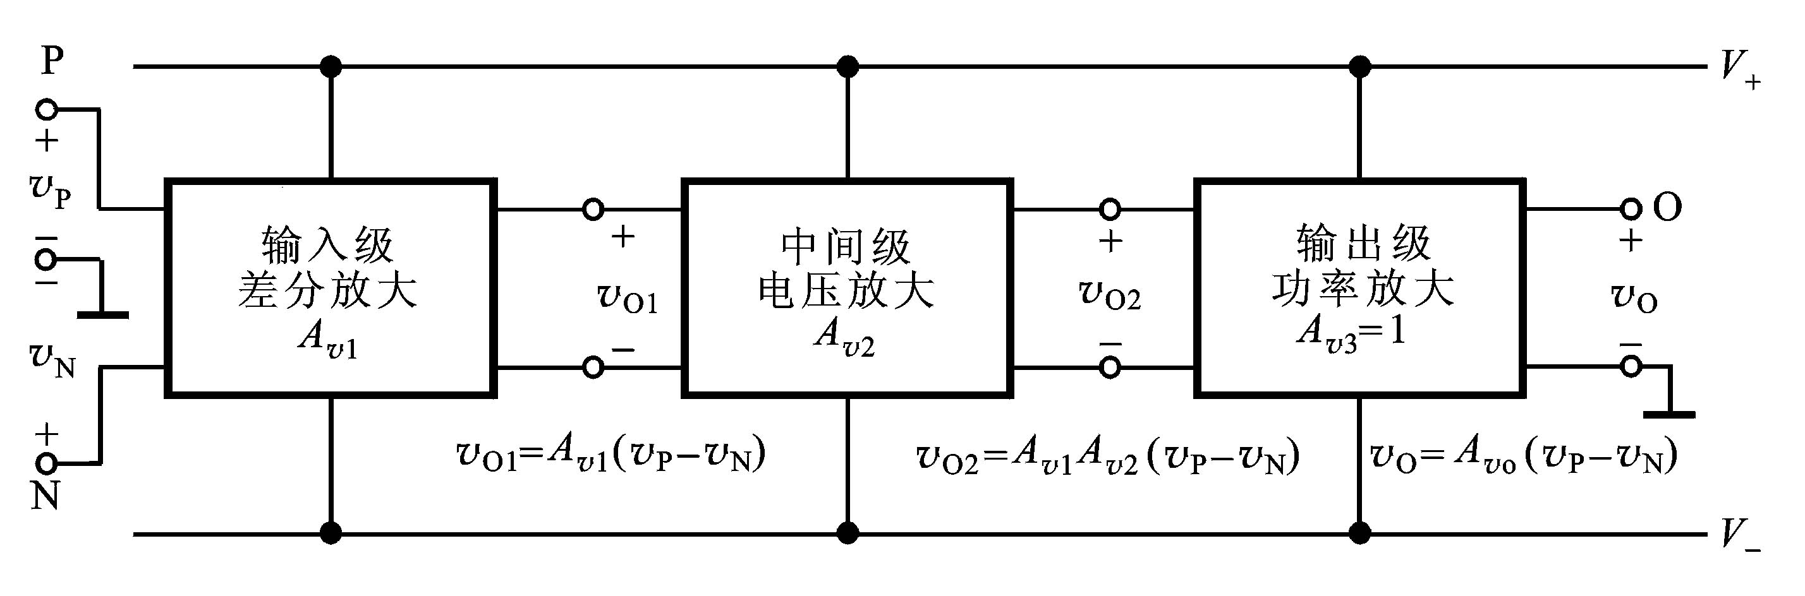
集成运放的内部结构
集成运算放大器的内部结构框图

Slide 4
理想集成运放模型
理想运算放大器：
A_{vd}
R_{id}
R_{o}
K_{CMR}
BW
∞
∞
0
∞
∞

Slide 5
理想集成运放模型
在线性放大状态下：
“虚短”：V_{P}=V_{N}
同相输入端与反相输入端电位相等。
“虚断”：I_{P}=I_{N} =0
同相输入端和反相输入端的电流为0。
（负反馈）
在非线性工作状态下：
“虚断”：I_{P}=I_{N} =0
（开环或正反馈）

Slide 6
集成运放的电压传输特性
当V_{d}幅度很小时，集成运放工作在放大状态，V_{O}和V_{d}之间是线性关系
V_{O}=A*V_{d}
线性区
当V_{d}比较大时，集成运放的工作范围到达非线性区
V_{O}=V_{OH}
非线性区
V_{O}=V_{OL}

Slide 7
4.1 基本集成运算放大电路
• 比例运算电路
• 加法电路
• 减法电路
• 积分电路
• 微分电路

Slide 8
（1）反相比例运算电路
一、 比例运算电路
R
1）反相输入端电位等于零， “虚地”。
f
R
1
v
v
N
-
∞
I
2）电压放大倍数的大小取决于两电阻的比值，当放大倍数的大小为1时，称为反相器或变号器。
+
v
v
o
P
+
R
2
3）深度电压并联负反馈，电路的输入电阻不高，输出电阻很低

Slide 9
（2）同相比例运算电路
一、 比例运算电路
R
f
1）同相端不虚地
R
1
v
N
∞
-
-
2）电压放大倍数大于等于1
+
v
v
o
P
+
+
v
I
3） 深度电压串联负反馈，电路的输入电阻高，输出电阻也很低

Slide 10
（2）同相比例运算电路
一、 比例运算电路
v
N
-
∞
+
v
v
o
P
+
v
I
电压跟随器
作用：阻抗变换器或缓冲器

Slide 11
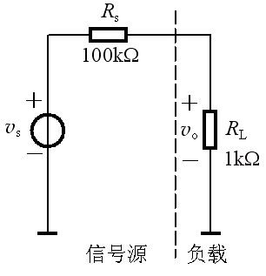
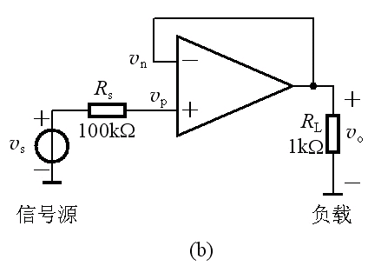
电压跟随器的作用
v
N
-
∞
v
+
P
+
无电压跟随器时
负载上得到的电压
电压跟随器时
i_{p}≈0，v_{p}＝v_{s}
根据虚短和虚断有
v_{o}＝v_{n}≈ v_{p}＝ v_{s}
信号源利用率低

Slide 12
求输出v_{o}的值
A

Slide 13
求A_{VF}的值

Slide 14
二. 加减运算电路
（1）反相加法电路掌握
1）反相输入端电位等于零， “虚地”。
2） 改变某一输入回路的电阻时，仅仅改变与该路输入电压的比例关系
当
3）平衡电阻值易于设置
Notes:
1. 从物理意义上解释低通电路
2. 稳态分析方法
3. 增益与传递函数
4. 复数的模与相角

Slide 15
二. 加减运算电路
（2）同相加法电路了解
Notes:
毫毫毫毫

Slide 16
二. 加减运算电路
（3）减法运算电路

Slide 17
设计电路：
？
？

Slide 18
分析电路

Slide 19
分析电路

Slide 20
高输入电阻减法器

Slide 21
仪用放大器

Slide 22
三. 积分和微分电路
（1）积分运算电路
根据“虚短”，
根据“虚断”，
因此
电容器被充电，其充电电流为
设电容器C的初始电压为零，则
式中，负号表示v_{O}与v_{I}在相位上是相反的。
（积分运算）

Slide 23
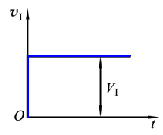
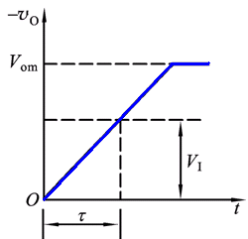
三. 积分和微分电路
（1）积分运算电路
当v_{I}为阶跃电压时，有
当t =τ时，-v_{O}=V_{I}
当t >τ时，-v_{O} ↑ →=V_{om}
V_{om ：}运放输出电压最大值

Slide 24
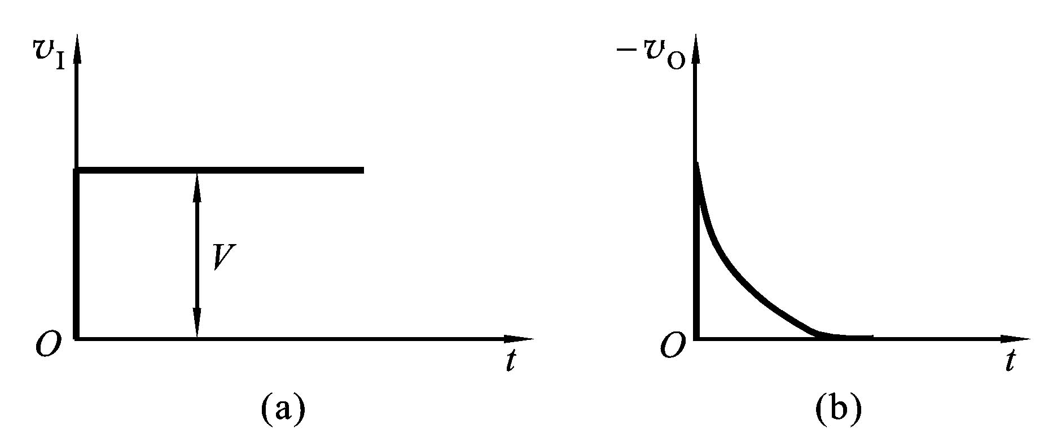
三. 积分和微分电路
（2）微分运算电路
应用：微分运算，波形变换

Slide 25
三. 积分和微分电路
（2）微分运算电路
应用：微分运算，波形变换

Slide 26
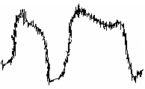
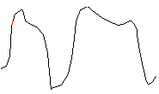

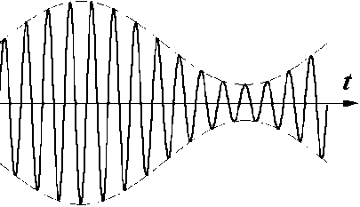
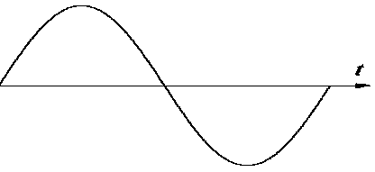
4.2 有源滤波器
1MHz
870KHz
选择性电路
检波
640KHz

Slide 27
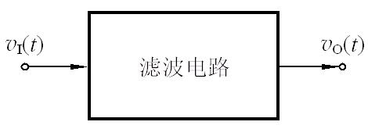
一. 滤波器的基本概念与分类
1. 基本概念
滤波器：是一种能使有用频率信号通过而同时抑制或衰减无用频率信号的电子装置。
——幅频响应
——相频响应

Slide 28
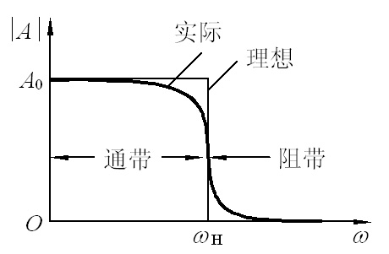
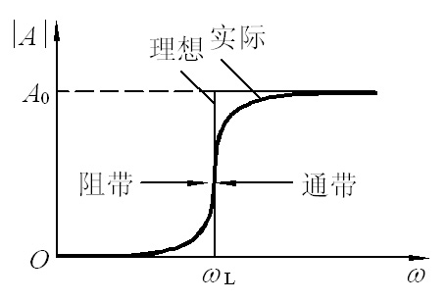
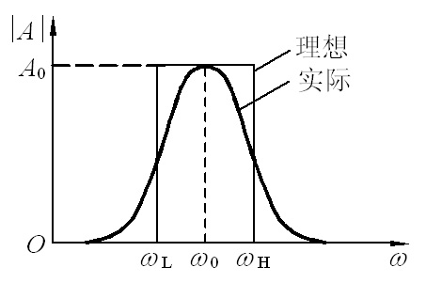
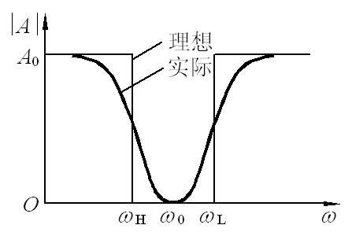
2. 分类
低通（LPF）
高通（HPF）
滤波器类型、通带增益、通带截止频率、
过渡带的变化速率等主要参数
带通（BPF）
带阻（BEF）

Slide 29
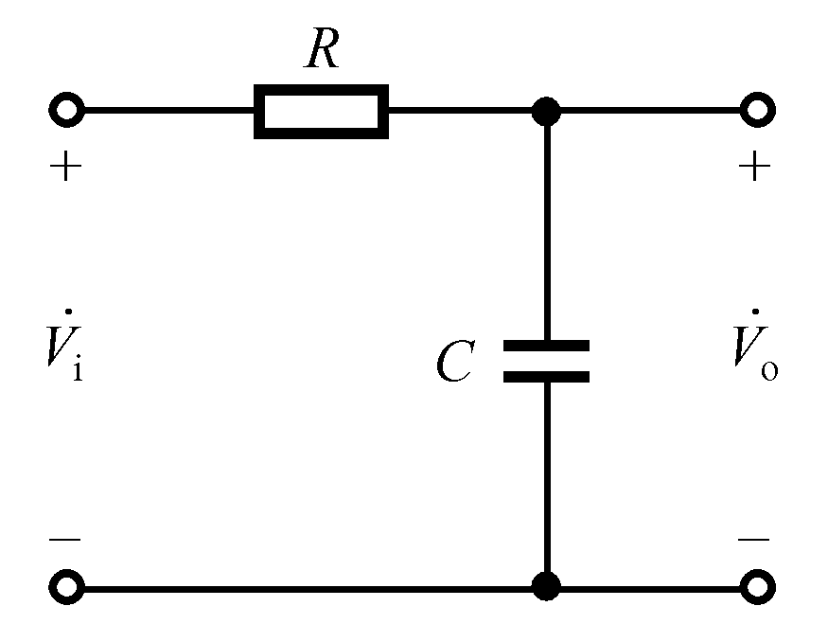
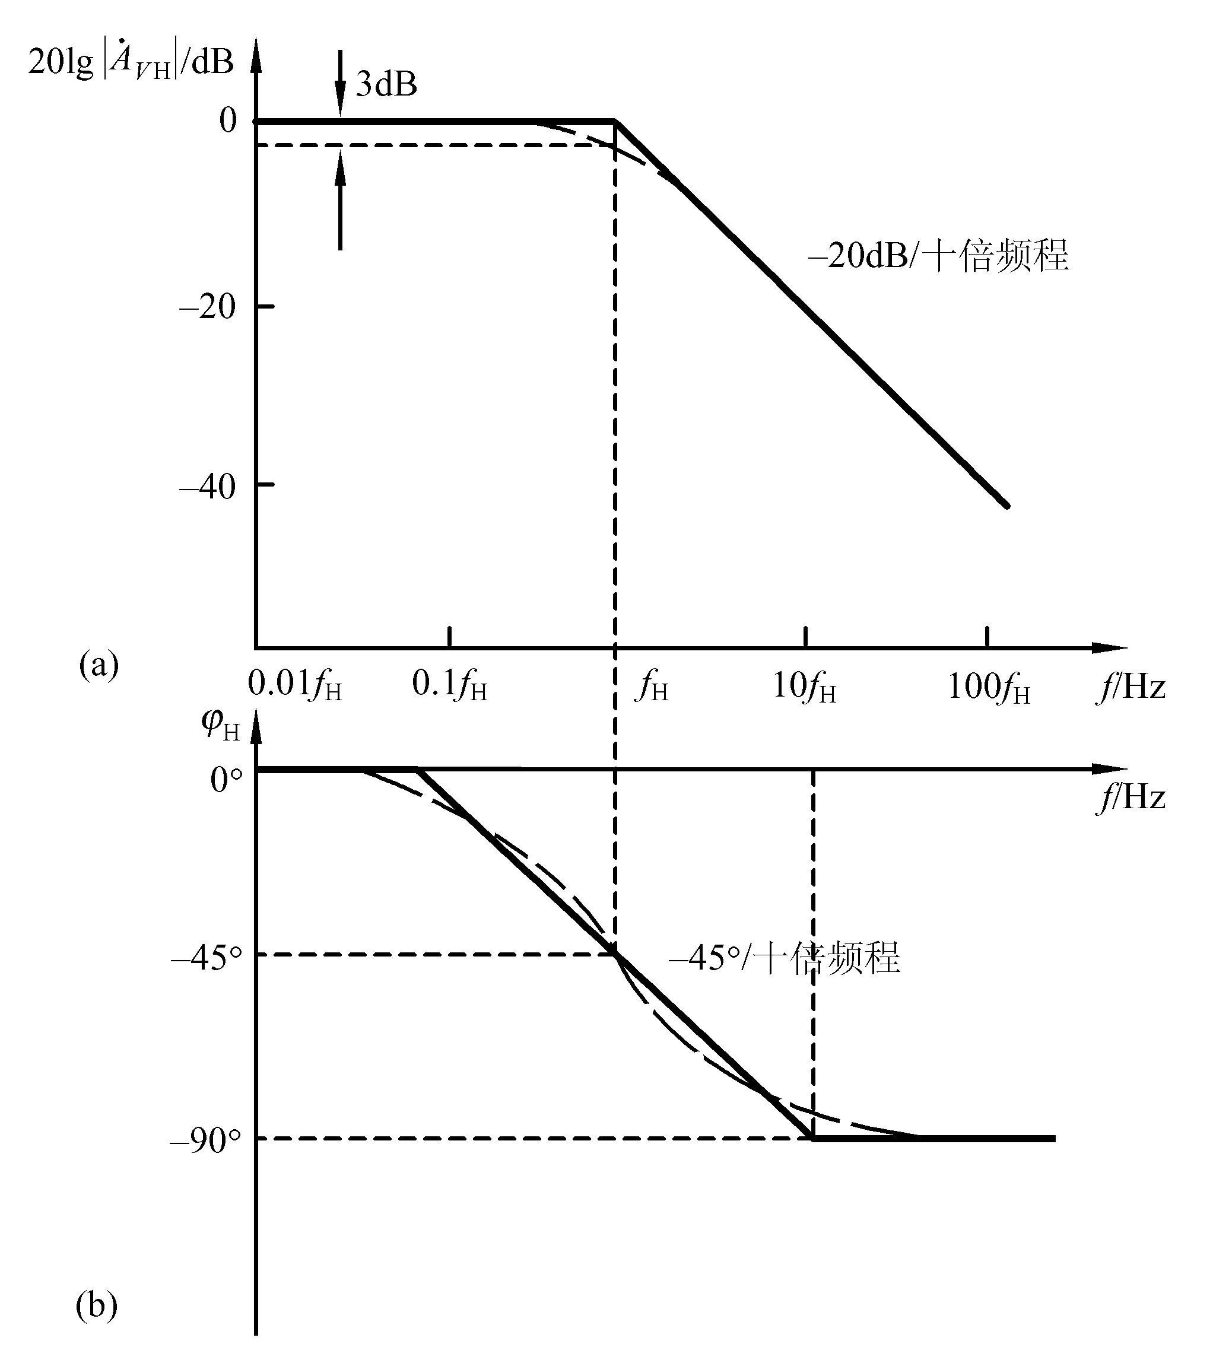
二. 低通有源滤波电路
无源滤波

Slide 30
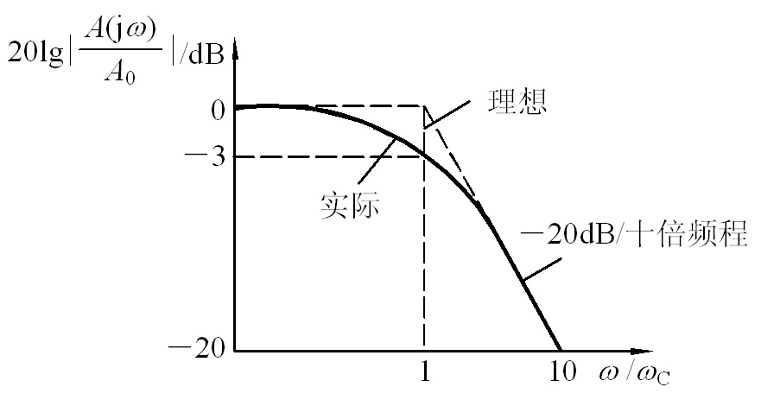
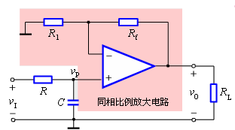
二. 低通有源滤波电路
1. 低通滤波电路

Slide 31
二. 低通有源滤波电路
2.二阶有源低通滤波电路
组成:
两节低通滤波器
反向相放大器
下降斜率为40dB/十倍频

Slide 32
有源滤波器局限性
一、截止频率受运放工作频率限制
二、通用型集成运放的功耗很小,因此不能带大电流负载。
三、输入电压受集成运放电源电压的限制，输入电压应保证集成运放工作在线性区。
有源滤波器适用于低频小信号滤波

Slide 33
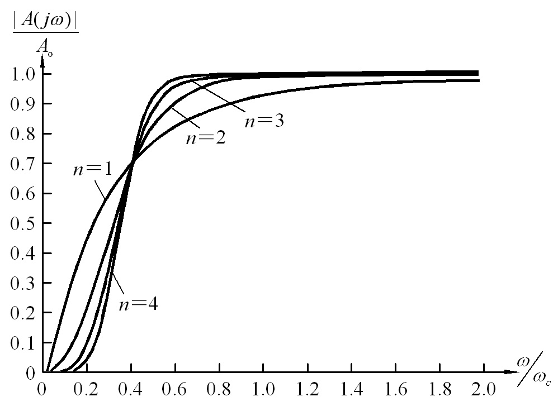
三. 高通滤波电路
n越大,越逼近理想特性

Slide 34
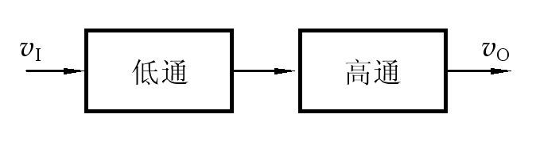
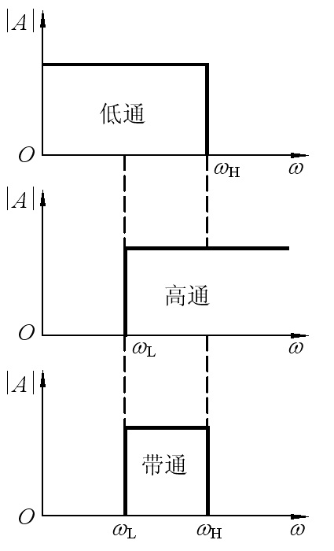
四、有源带通滤波器
电路组成原理：
由低通和高通串联得到
低通截止角频率
高通截止角频率
必须满足

Slide 35
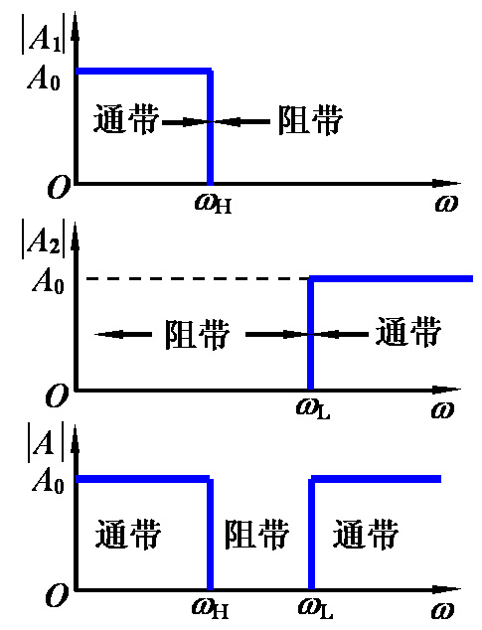
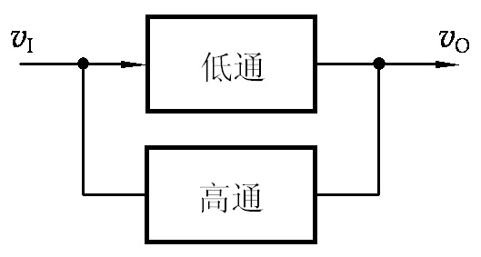
五. 二阶有源带阻滤波器
可由低通和高通并联得到
必须满足

Slide 36
4.3 电压比较器
电压比较器的作用
比较两输入信号大小，并以输出高、低电平来指示。
电压比较器的特点
输入模拟量输出数字量--实现模拟量与数字量间的转换

Slide 37
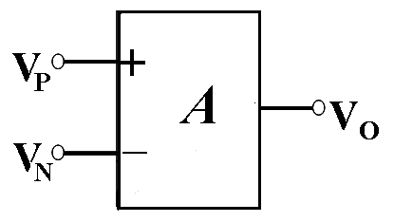
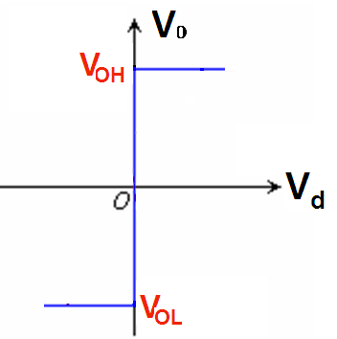
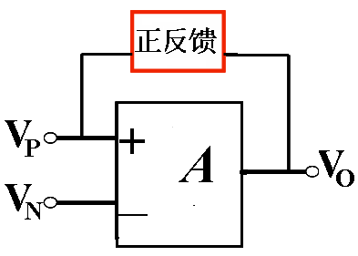
电压比较器构成与特性

Slide 38
电压比较器
（1）集成运放工作在非线性区
V_{P}>V_{N} V_{O}=V_{OH}
V_{P}<V_{N} V_{O}=V_{OL}
（2）满足“虚断”

Slide 39
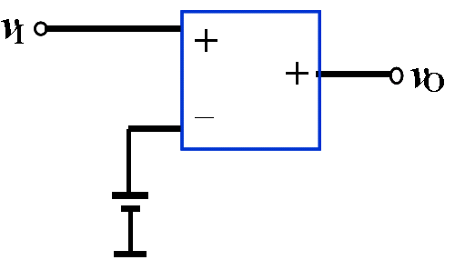
电压比较器分类
单门限电压比较器
门限电压
迟滞比较器
阈值电压
窗口比较器

Slide 40


4.3.1 单门限电压比较器
一、过零比较器

Slide 41
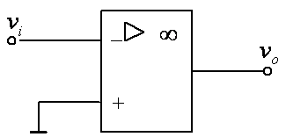
4.3.1 单门限电压比较器
一、过零比较器

Slide 42
4.3.1 单门限电压比较器
带有稳压管的过零比较器

Slide 43
4.3.1 单门限电压比较器
二、任意电平比较器
参考电压正，接反向端

Slide 44
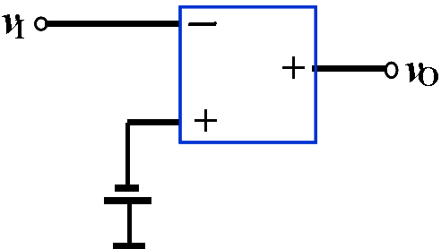
4.3.1 单门限电压比较器
二、任意电平比较器
参考电压负，接同向端

Slide 45
4.3.1 单门限电压比较器
二、任意电平比较器

Slide 46
单门限比较器的特点：
电路简单、灵敏度高，抗干扰能力差
应为高电平
错误电平

Slide 47

4.3.2 迟滞比较器
虚断：v_{N}=v_{i}
v_{i}<v_{p} 时，输出v_{o}为高电平v_{OH}，v_{i}>v_{p} 时，输出v_{o}为低电平v_{OL}
上门限电压
下门限电压

Slide 48
4.3.2 迟滞比较器
v_{TH}上门限电压
v_{TL}下门限电压

Slide 49
迟滞比较器的抗干扰能力强
应为高电平

Slide 50
设计一监控报警器，要求被检测信号达到某一预定极限值时发出报警信号

Slide 51
作业
必做：第四章课后习题4-1，4-8，4-9，4-13
选做：4.3 4.6 4.12

